Slide 1
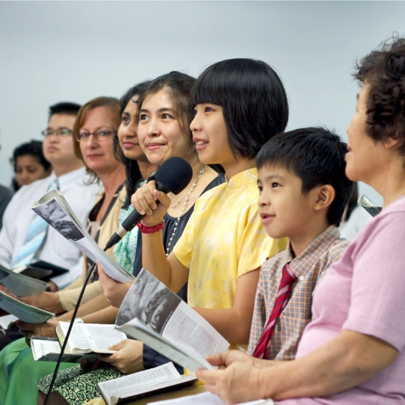
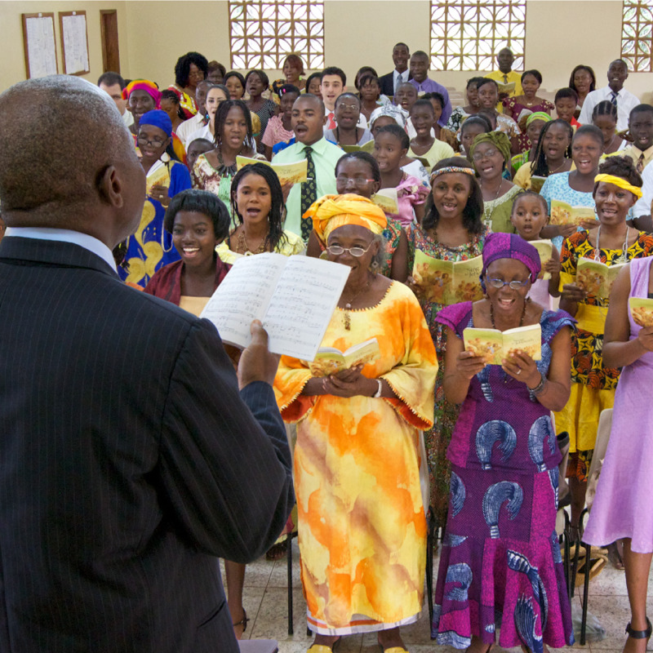
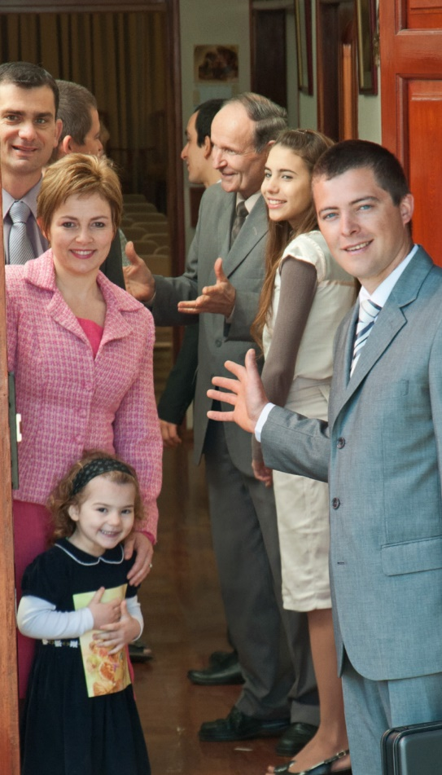
TREINAMENTO
SOM
INDICADORES MICROFONE
RETORNO REUNIÕES FORMATO HÍBRIDO

Slide 2
Os anciãos devem comprar apenas os equipamentos que forem necessários para realizar as reuniões
Reuniões híbridas (com participantes presenciais e por videoconferência): Esse formato deve ser usado quando a congregação receber aprovação para realizar reuniões presenciais no Salão do Reino, mas alguns precisarem, por vários motivos, continuar assistindo remotamente por videoconferência. Uma reunião híbrida é a combinação de uma reunião presencial no Salão do Reino com uma videoconferência. Isso permite que os irmãos assistam às reuniões, deem comentários e façam partes nas reuniões tanto no Salão do Reino como no Zoom
Nas designações que precisam de mais de um participante, como as designações de estudante que incluem um ajudante, todos os participantes devem estar ou no Salão do Reino ou conectados por videoconferência. Não deve acontecer de um dos participantes estar no Salão do Reino e os outros estarem na mesma parte por videoconferência.
Reunião do fim de semana: O presidente da reunião e o dirigente do estudo de A Sentinela devem estar no Salão do Reino. Os que tiverem outras designações podem estar no Salão do Reino ou conectados por videoconferência.
Reunião do meio de semana: O presidente da reunião do meio de semana e o dirigente do estudo bíblico de congregação devem estar no Salão do Reino. Os que tiverem outras designações podem estar no Salão do Reino ou conectados por videoconferência.

Slide 3
De modo geral, o irmão que faz uma parte no Salão do Reino vai se concentrar na assistência que está presente no local. Mas se ele puder usar no palco um aparelho eletrônico pessoal conectado à videoconferência, ele pode chamar outros que também estão conectados para dar comentários. (O irmão que está fazendo a parte deve deixar seu aparelho no mudo.)
Se ele achar difícil usar um aparelho pessoal no palco para ver os que estão conectados por videoconferência, ele pode designar alguns comentários antecipadamente para os que vão assistir por videoconferência.
Na reunião do meio de semana, o irmão que fizer uma parte com participação da assistência (exceto o estudo bíblico de congregação) só poderá estar conectado por videoconferência se houver um número suficiente de pessoas conectadas para dar comentários por videoconferência. Geralmente, o irmão que faz uma parte por videoconferência não deve chamar alguém que está no Salão do Reino para dar comentários. Mas, devido a circunstâncias locais, ele pode designar alguns comentários com antecedência de vez em quando.

Slide 4
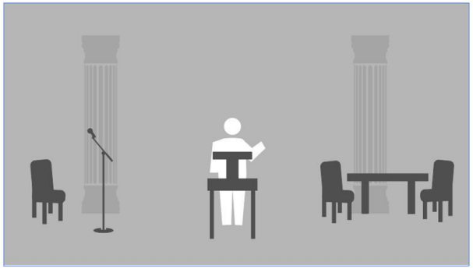
Com exceção das reuniões em língua de sinais, o sistema de vídeo do Salão do Reino deve captar apenas o que acontece no palco. Uma tomada ampla do palco todo é suficiente. A câmera pode ser montada no teto ou colocada em um tripé perto do sistema de áudio e vídeo. Quando alguém comentar no Salão do Reino, apenas a voz da pessoa será transmitida.
Com exceção das reuniões realizadas em língua de sinais, as pessoas que comentarem por videoconferência não devem aparecer nos monitores do Salão do Reino. Apenas a voz delas deve ser reproduzida do Salão do Reino. Elas podem decidir se vão abrir ou não a câmera. Quem vai ver a imagem serão as outras pessoas conectadas por videoconferência.

Slide 5
Normalmente, quem faz uma parte por videoconferência deve estar com a câmera ligada, para que o vídeo possa ser exibido nos monitores do Salão do Reino.
Todos os que apresentarem suas partes por videoconferência devem verificar cuidadosamente suas configurações de áudio e vídeo.
Áudio de baixa qualidade, distrações no fundo do vídeo e um enquadramento inadequado podem causar má impressão e atrapalhar a apresentação das verdades bíblicas.
Os que fazem discursos públicos por videoconferência devem ler com atenção as Orientações sobre Áudio e Vídeo para Quem Faz Discursos Públicos por Videoconferência (S-178).

Slide 6
A videoconferência deve começar bem antes e terminar bem depois da reunião, permitindo assim que as pessoas conectadas tenham alguma associação entre elas. Os monitores do Salão do Reino não devem mostrar os conectados por videoconferência nem antes nem depois da reunião.
Os que estiverem no Salão do Reino poderão se conectar à videoconferência antes ou depois da reunião usando um dispositivo pessoal para se associar com quem estiver online, se desejarem.
Normalmente, pelo menos dois irmãos exemplares devem ser designados para cuidar do suporte de áudio e vídeo em cada reunião. Devido à complexidade técnica das reuniões híbridas, os anciãos devem ter certeza de que os irmãos escolhidos são capazes de cuidar de tudo que está envolvido.
EQUIPAMENTOS DO SALÃO DO REINO
O sistema de áudio, vídeo e internet deve ser mantido o mais simples possível. Se o Salão do Reino já tiver conexão de internet e equipamentos para exibir vídeos, apenas os seguintes itens adicionais serão necessários na maioria dos casos:
(1) fones de ouvido com microfone para os irmãos do suporte de áudio e vídeo e para o indicador da videoconferência, (2) uma câmera de vídeo ou webcam, (3) cabos USB, (4) um software de videoconferência, como o Zoom, e (5) talvez um suporte ou tripé para a câmera

Slide 7
MONITORES DO SALÃO DO REINO
Os monitores do palco do Salão do Reino devem mostrar o texto do ano no JW Library, a menos que esteja mostrando alguma mídia ou um participante esteja fazendo uma parte na reunião por videoconferência.
Nota: Com exceção das reuniões realizadas em língua de sinais, as pessoas que comentarem por videoconferência não devem aparecer nos monitores do Salão do Reino. Além disso, os monitores do Salão do Reino não devem mostrar os conectados por videoconferência, nem antes nem depois da reunião.
CUIDADO COM A MICROFONIA
Os que estiverem no Salão do Reino poderão se conectar à videoconferência antes ou depois da reunião usando um dispositivo pessoal para se associar com quem estiver online no Zoom. Mas devem tomar cuidado para não criar microfonia ao aproximarem muito dois dispositivos.
Se um irmão desejar, ele poderá usar seu dispositivo pessoal ao apresentar uma parte com participação da assistência, para poder ver os conectados pelo Zoom que usarem o recurso de levantar a mão. O irmão que estiver fazendo a parte deve silenciar seu dispositivo e ingressar na videoconferência sem conectar o áudio. Isso impedirá que o seu dispositivo pessoal produza sons que poderiam ser captados pelo microfone da tribuna.

Slide 8
INDICADOR DA VIDEOCONFERÊNCIA
Pelo menos um irmão exemplar deve ser designado para servir como indicador da videoconferência em cada reunião.
Se o irmão designado para servir como indicador da videoconferência estiver no Salão do Reino, ele deve usar um dispositivo pessoal e um fone de ouvido com microfone para monitorar a videoconferência e se comunicar com as pessoas conectadas conforme a necessidade.
O indicador conta a assistência da videoconferência no horário designado, ajuda a organizar grupos menores para associação (se necessário e de acordo com a orientação dos anciãos), e assim por diante.

Slide 9
Se a configuração do equipamento permitir, é recomendável que dois irmãos sejam designados para cuidar do suporte de áudio e vídeo. Um deve ser o operador de áudio, e o outro deve ser o operador de vídeo.
Responsabilidades do operador de áudio:
(1) Operar a mesa de som durante a reunião;
(2) Higienizar os microfones e as superfícies de toque dos equipamentos de áudio e vídeo antes e depois da reunião;
(3) Testar todos os microfones antes da reunião; (4) Certificar-se de que os microfones sem fio estejam com as baterias carregadas;
(5) Verificar com os irmãos que farão partes no Salão do Reino e com o irmão designado para cuidar do palco quais microfones serão usados durante a reunião.

Slide 10
Se a configuração do equipamento permitir, é recomendável que dois irmãos sejam designados para cuidar do suporte de áudio e vídeo. Um deve ser o operador de áudio, e o outro deve ser o operador de vídeo.
Responsabilidades do operador de vídeo:
Iniciar a videoconferência no horário determinado pelos anciãos. Certificar-se de que todas as mídias foram baixadas e estão prontas para serem reproduzidas no JW Library ou no VLC Media Player antes do início da reunião.
Conectar o computador do sistema de áudio e vídeo à videoconferência e verificar se os que terão alguma designação por videoconferência estão com o áudio e o vídeo configurados da maneira correta.
Operar o computador durante a reunião. Isso inclui reproduzir as mídias, mostrar nos monitores do Salão do Reino a imagem dos que fizerem partes por videoconferência, ativar o som desses irmãos e ativar também o som dos que derem comentários por videoconferência. Mas ele não deve mostrar nos monitores as pessoas que comentarem por videoconferência.
Desabilitar a função que permite que os participantes por videoconferência consigam ativar o seu próprio som após o início da reunião.

Slide 11
CHECK LIST
ANTES DA REUNIÃO
O operador de vídeo deve abrir o JW Library, o VLC Media Player e o Zoom no computador do sistema de áudio e vídeo. Ele deve também fazer o seguinte:
Baixar todas as mídias que serão usadas no JW Library.
Configurar e testar a lista de reprodução no VLC Media Player, se necessário.
Iniciar a videoconferência no Zoom.
• Certifique-se de que a janela secundária, com a palavra “Zoom” na barra de título, esteja nos monitores do palco do Salão do Reino. Clique duas vezes na janela para entrar no modo de tela inteira.
• Certifique-se de que a janela principal da reunião, com a frase “Zoom Reunião” na barra de título, usada para mostrar os participantes, esteja no monitor do computador do sistema de áudio e vídeo.
(4) Verificar se as conexões de áudio entre o computador e a mesa de som estão configuradas corretamente no Zoom e se estão funcionando bem.
(5) Verificar se a câmera certa está selecionada no Zoom e se ela está funcionando bem. Só comece a transmitir imagens do palco um pouco antes do início da reunião. Mas a assistência que está no Salão do Reino não deve ser mostrada.

Slide 12
CHECK LIST
ANTES DA REUNIÃO
(6) Verificar se todos os que farão partes pelo Zoom estão conectados à videoconferência e se estão com a câmera e o microfone funcionando. O operador de áudio ou outro irmão qualificado pode ajudar o operador de vídeo nisso.
• Os participantes devem entrar na videoconferência para fazer os testes de funcionamento pelo menos 25 minutos antes do início da reunião, se possível.
• Verifique se o enquadramento de vídeo de cada participante está correto e se o microfone deles está funcionando bem. Ajude-os a corrigir o que for necessário. O operador de vídeo pode mostrar brevemente cada participante nos monitores do palco do Salão do Reino.
• Sempre que possível, faça as verificações de áudio de uma forma que não atrapalhe as pessoas que desejam conversar no auditório.

Slide 13
CHECK LIST
ANTES DA REUNIÃO
(7) Se necessário, ajuste as configurações no roteador para limitar o acesso dos dispositivos pessoais à rede Wi-Fi durante a reunião. Isso só será necessário se a largura de banda da internet do Salão do Reino for baixa.
Um minuto antes da reunião, o operador de vídeo deve fechar o microfone de todos os que estiverem na videoconferência. Ele deve desmarcar a função “Permitir que participantes ativem seu próprio som”. Nas reuniões híbridas, isso é obrigatório durante a reunião.

Slide 14
CHECK LIST
DURANTE A REUNIÃO
Reproduzir mídias: Mostre as mídias nos monitores do Salão do Reino usando o JW Library ou o VLC Media Player. Transmita a mídia para a videoconferência usando o recurso “Compartilhar tela” do Zoom. Certifique-se de que a janela correta esteja em primeiro plano nos monitores do Salão do Reino.
Quando for reproduzir um vídeo, selecione as opções “Compartilhar som” e “Otimizar para videoclipe” no compartilhamento de tela do Zoom.
Mostrar e destacar participantes da videoconferência: Ative o som do(s) participante(s) conectados pelo Zoom. Os designados para fazer partes pelo Zoom devem estar com a câmera ligada para que o vídeo possa ser exibido nos monitores do Salão do Reino, a menos que aconteça alguma coisa inesperada. Não deve acontecer de um dos participantes estar no Salão do Reino e os outros estarem na mesma parte pelo Zoom.

Slide 15
CHECK LIST
DURANTE A REUNIÃO
Se um participante conectado pelo Zoom tiver um discurso ou uma parte com participação da assistência, destaque a tela dele. Nas partes com demonstrações ou entrevistas, deixe que o Zoom destaque automaticamente quem estiver falando, em vez de destacar vários participantes ao mesmo tempo. Isso permitirá que os que estão no Salão do Reino vejam melhor cada participante.
Certifique-se de que a janela com a palavra “Zoom” na barra de título esteja em primeiro plano nos monitores do palco do Salão do Reino.
Receber apenas o áudio dos comentários: Ative o som de quem comentar pelo Zoom. As pessoas que comentarem por videoconferência não devem aparecer nos monitores do palco do Salão do Reino. Quando um irmão faz uma parte de perguntas e respostas pelo Zoom, deixe a tela dele destacada durante toda a parte.

Slide 16
CHECK LIST
DEPOIS DA REUNIÃO
Quando a reunião terminar, feche a câmera do Salão do Reino no Zoom.
O operador de vídeo ou o indicador da videoconferência deverá permanecer conectado à videoconferência até o horário que o corpo de anciãos determinou para a videoconferência terminar.
Se necessário, ajuste as configurações no roteador para que os dispositivos pessoais possam voltar a ter acesso à rede Wi-Fi.

Slide 17
INDICADORES E MICROFONE - PRESENCIAL
SEGUEM AS MESMAS ORIENTAÇÕES JÁ RECEBIDAS E DISPONÍVEIS NO JW.ORG, LIVRO ORGANIZADOS E NO SITE DA CONGREGAÇÕES NOS TREINAMENTOS JÁ REALIZADOS.
SENDO ASSIM, NOSSA REUNIÃO CONTARÁ COM A AJUDA DE PELO MENOS 07 IRMÃOS PARA TODAS ESSAS DESIGNAÇÕES SENDO:
01 OPERADOR DE ÁUDIO
01 OPERADOR DE VÍDEO
02 MICROFONE
01 INDICADOR VIDEOCONFERENCIA
02 INDICADOR PRESENCIAL
CASO NÃO POSSAM CUMPRIR SUA DESIGNAÇÃO AVISEM IMEDIATAMENTE O IRMÃO CELSO STUDENROTH

Slide 18
Para que uma reunião híbrida dê certo, os irmãos do suporte de áudio e vídeo precisam fazer um bom trabalho.
Devido à complexidade técnica de uma reunião híbrida, é necessário dar um treinamento completo para todos os que cuidam do suporte de áudio e vídeo no Salão do Reino.
Depois, pode ser necessário fazer alguns ajustes para que as reuniões sejam realizadas de modo bem organizado. (1 Cor. 14:40)
Além disso, é fundamental que os irmãos que cuidam do suporte de áudio e vídeo estejam no Salão do Reino pelo menos 30 minutos antes do início da reunião.

Slide 19
MUITO OBRIGADO

